Slide 1
Pruebas de software
Sesión 16 del 27-07-2020
Instructor: Gerardo Mauricio Polania G
Ficha: 1803183 ADSI T V CEET

Slide 2
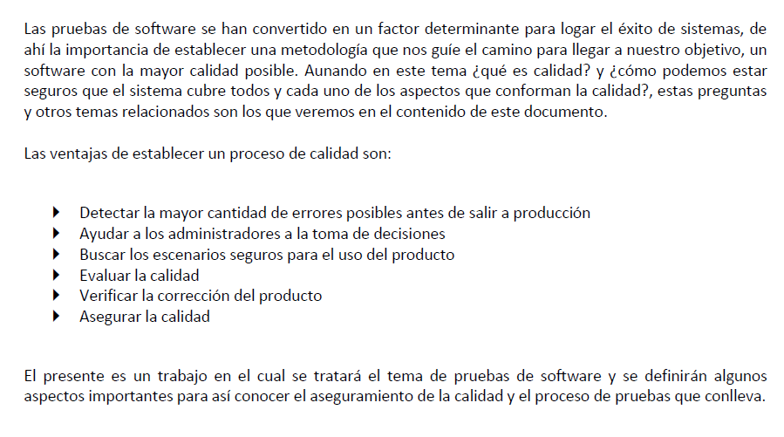
Que son las pruebas de software

Slide 3
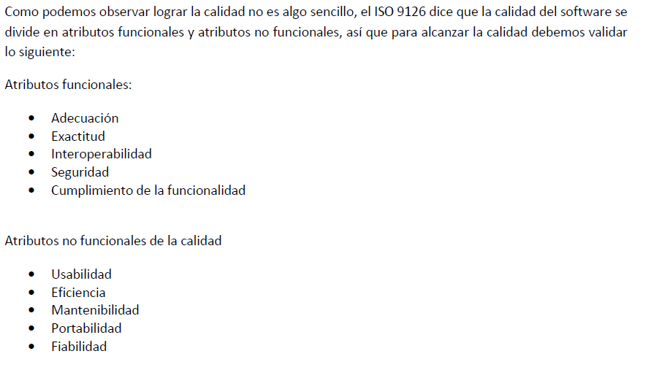
Atributos de la calidad del software

Slide 4
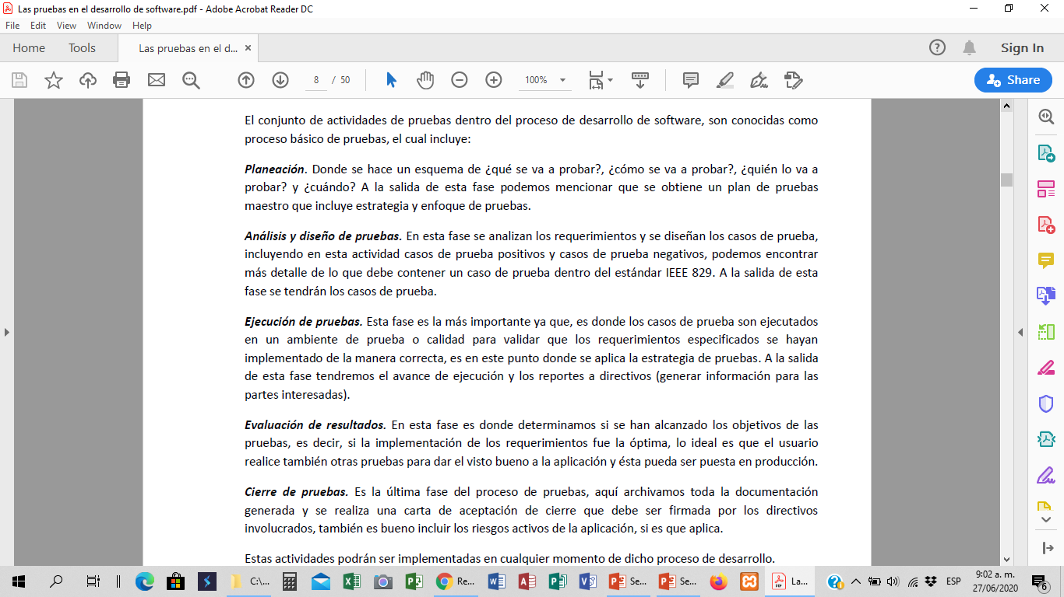
Actividades del ciclo de vida del desarrollo de sw en temas de calidad

Slide 5
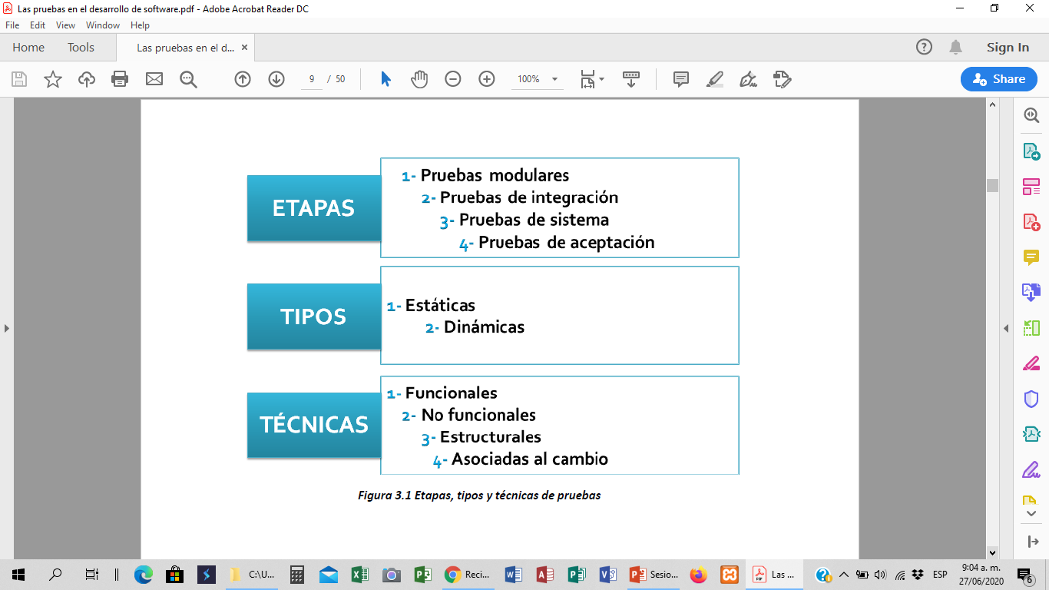
Etapas técnicas y tipos de pruebas

Slide 6
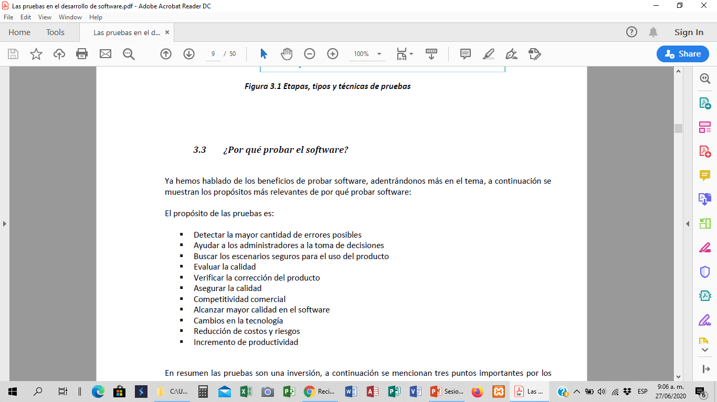
Propósitos de una prueba

Slide 7
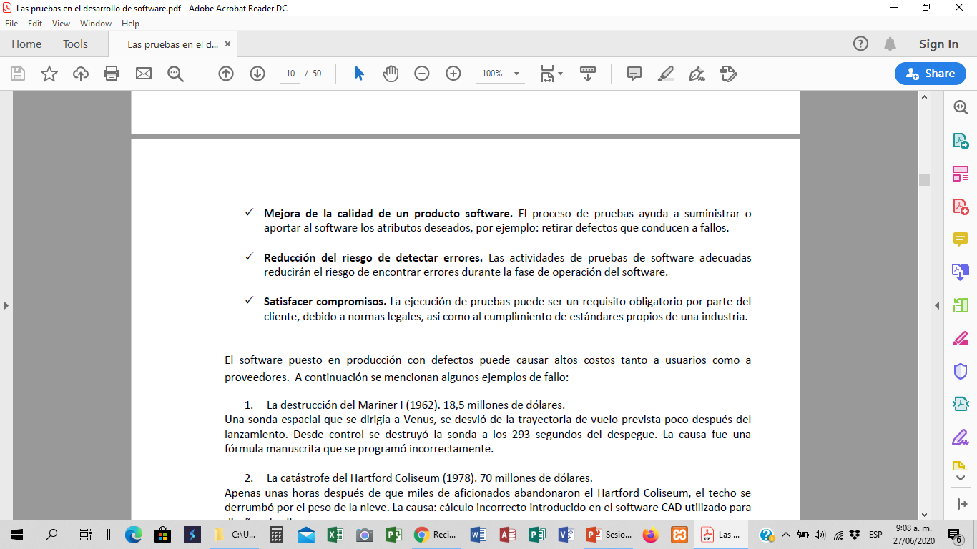
En resumen 3 puntos importantes

Slide 8
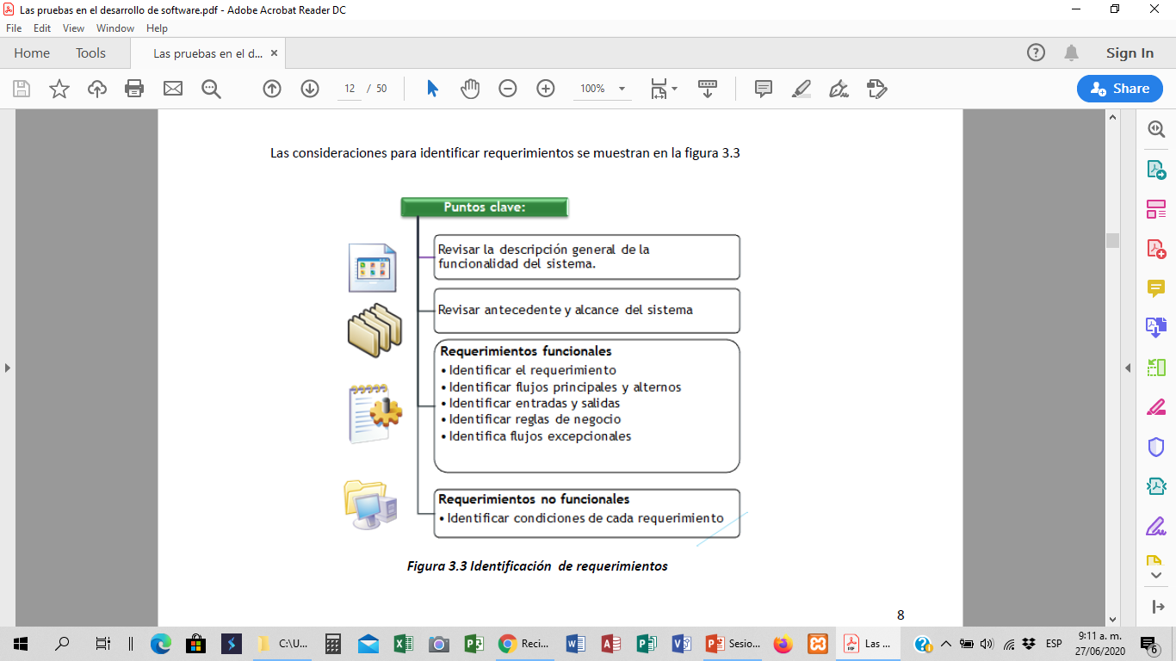
Puntos clave para identificar una prueba

Slide 9
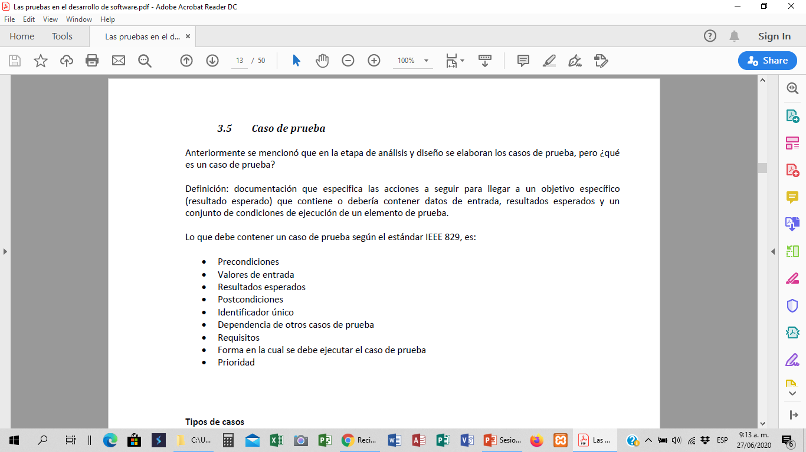
Caso de una prueba

Slide 10
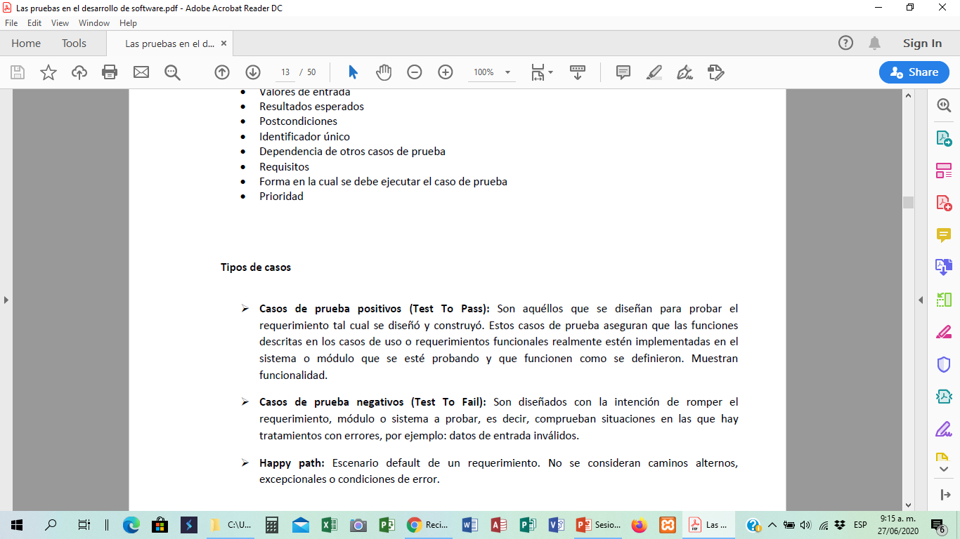
Tipos de casos

Slide 11
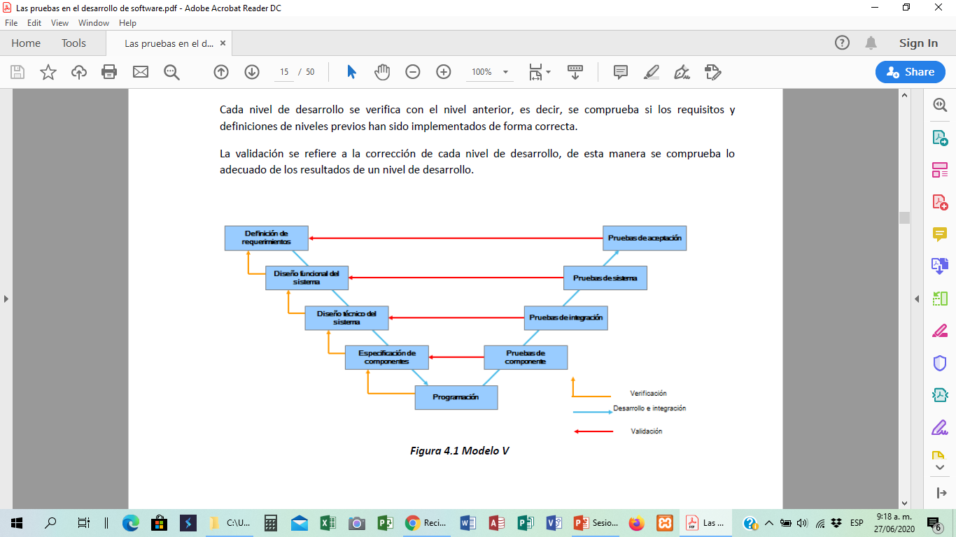
Modelo de validación en v

Slide 12
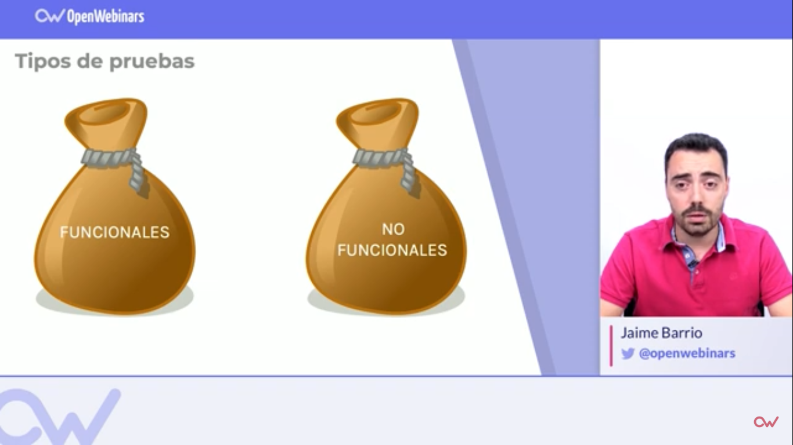
Técnicas

Slide 13
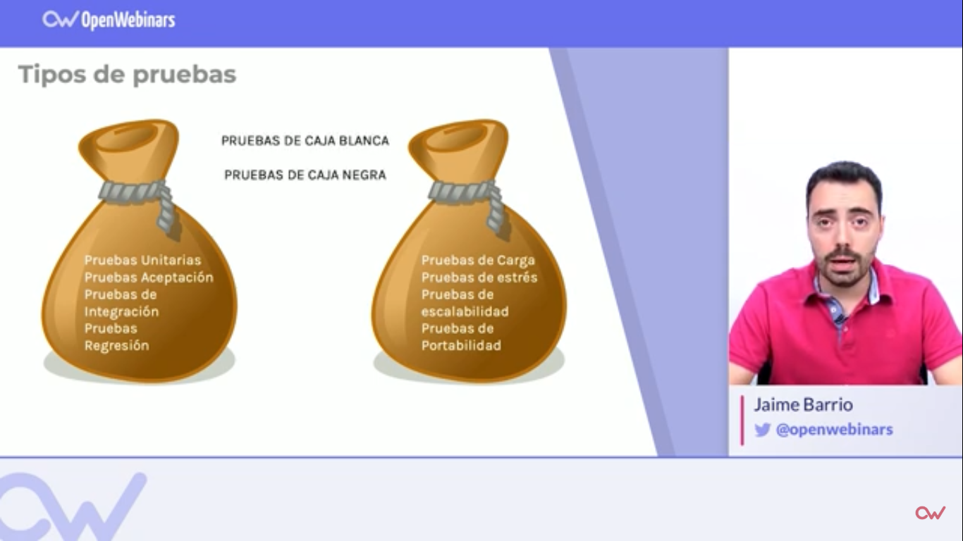
Como se agrupan

Slide 14
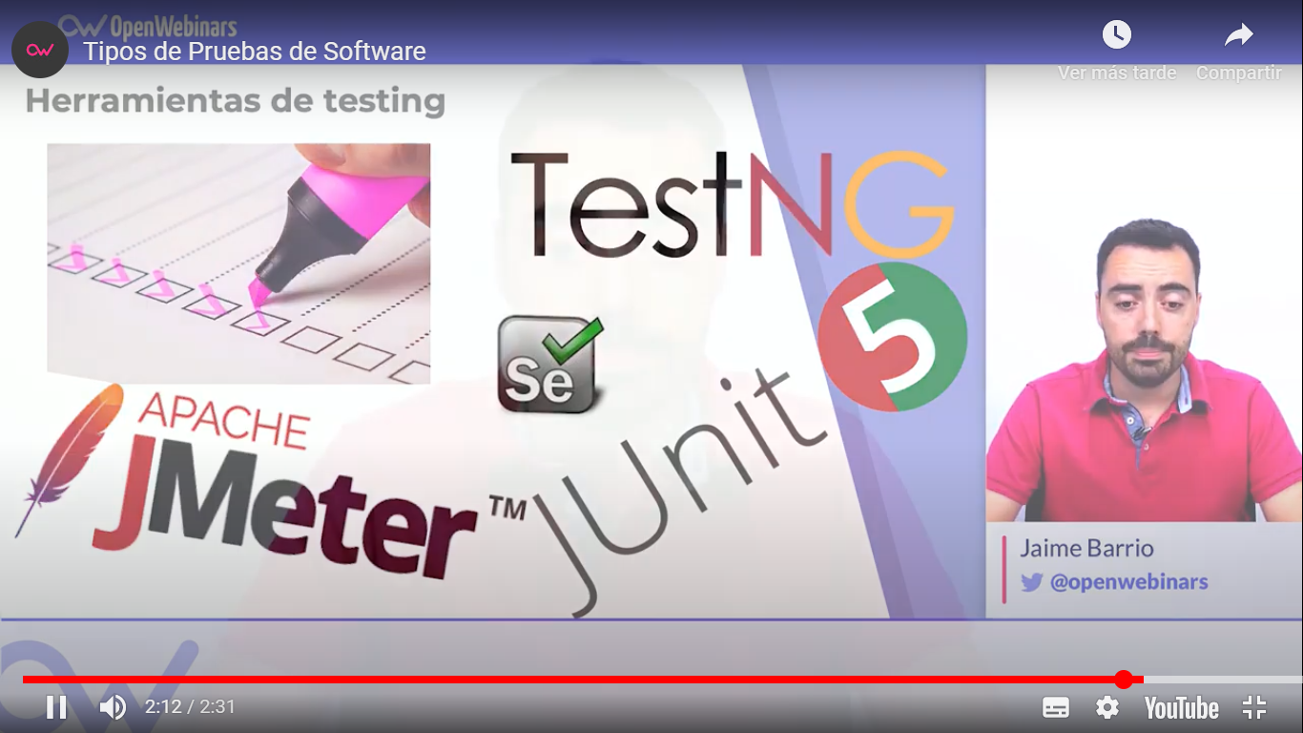
Algunas herramientas de testing

Slide 15
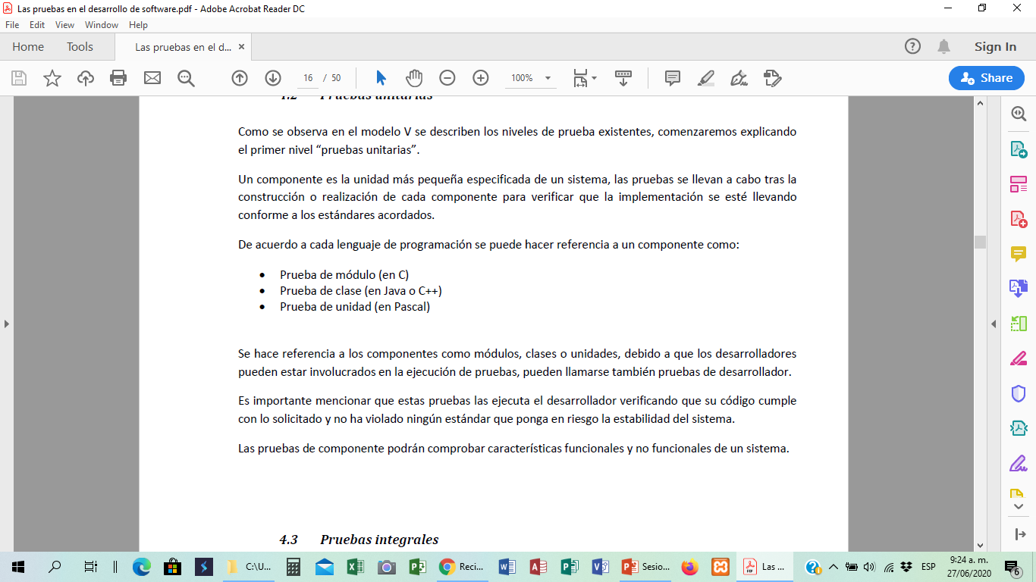
Que son las pruebas unitarias

Slide 16
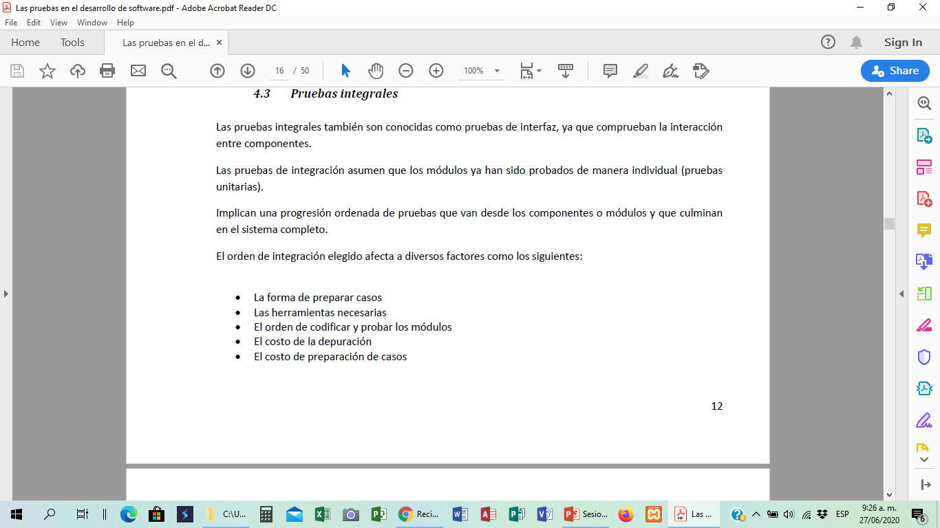
Pruebas integrales

Slide 17
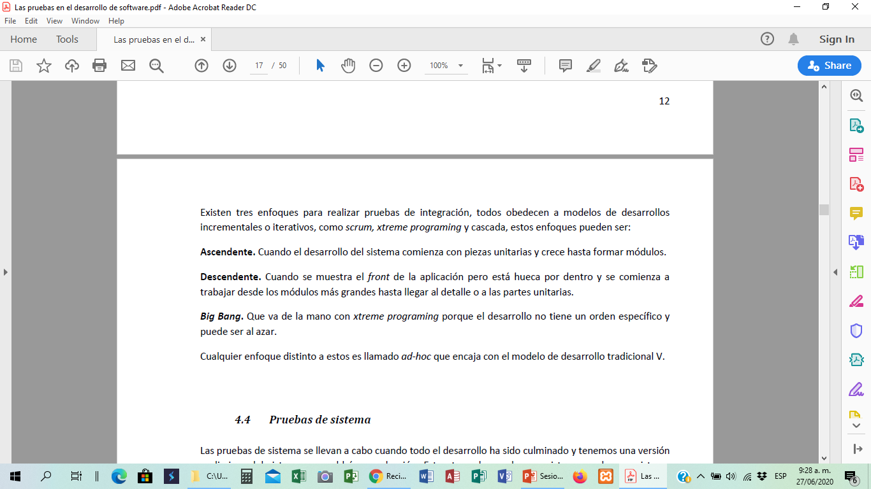
Enfoque de las pruebas integrales

Slide 18
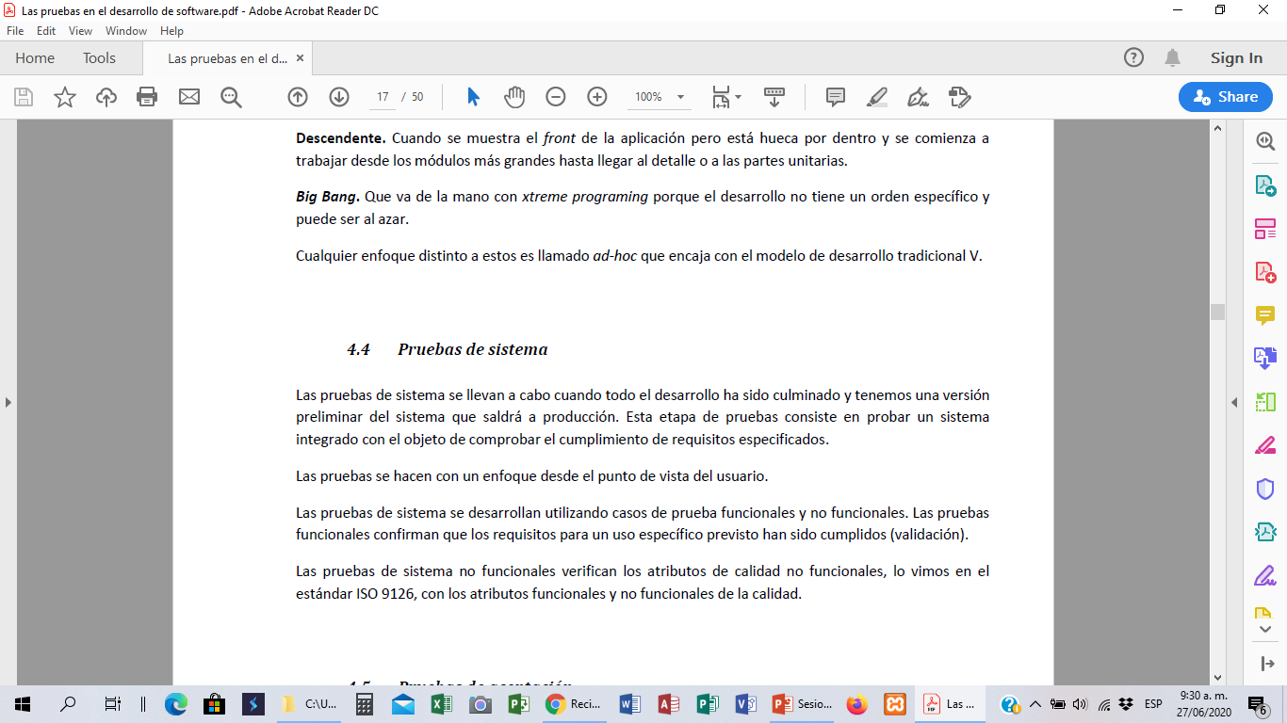
Pruebas del sistema

Slide 19
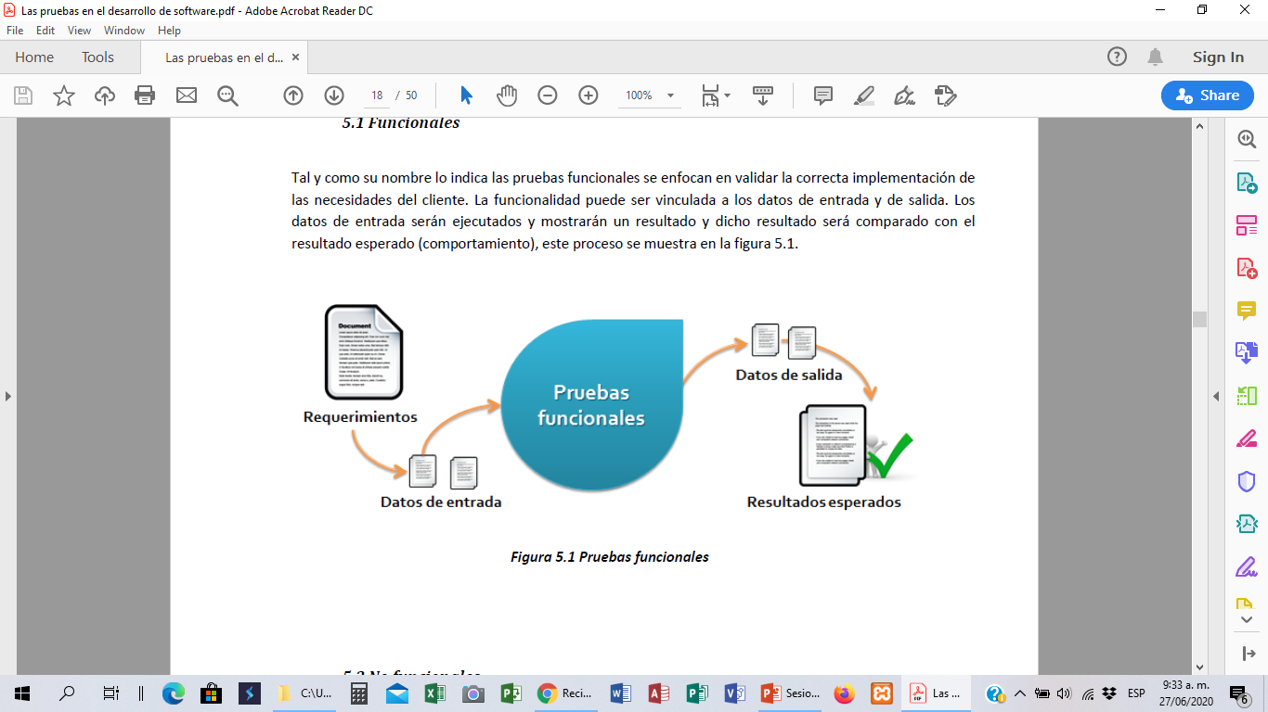
Pruebas funcionales

Slide 20
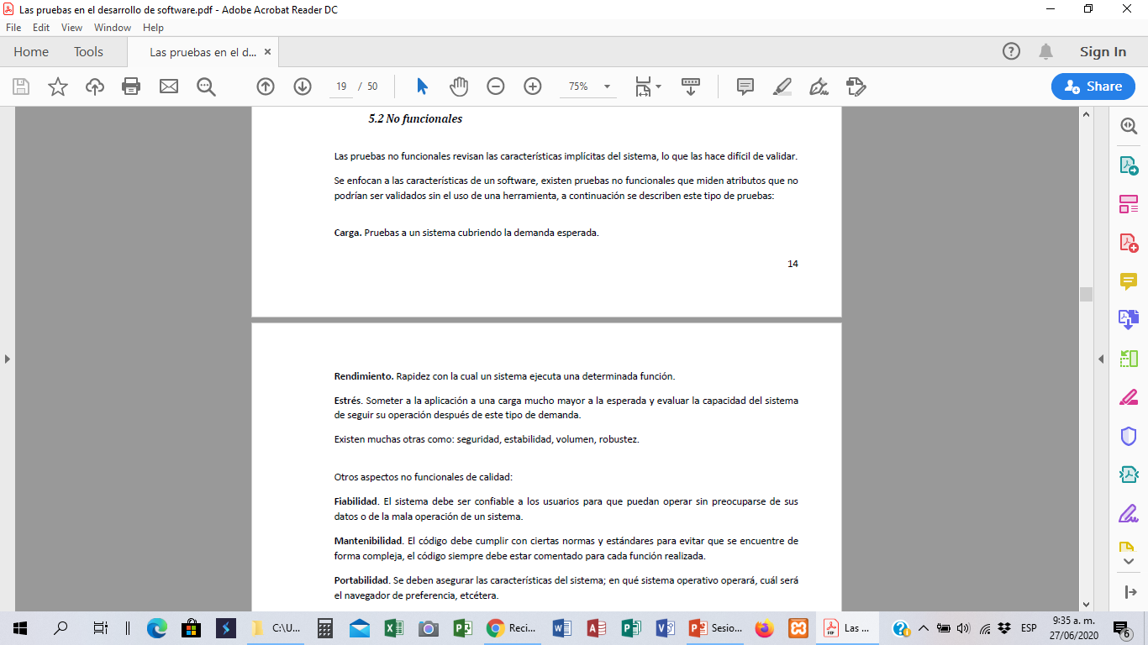
Pruebas no funcionales

Slide 21
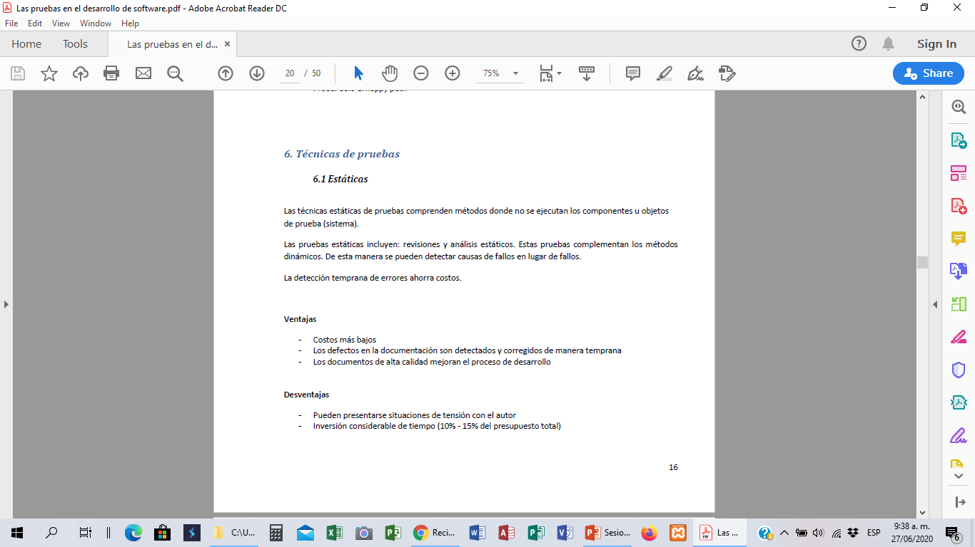
Técnicas de pruebas estáticas

Slide 22
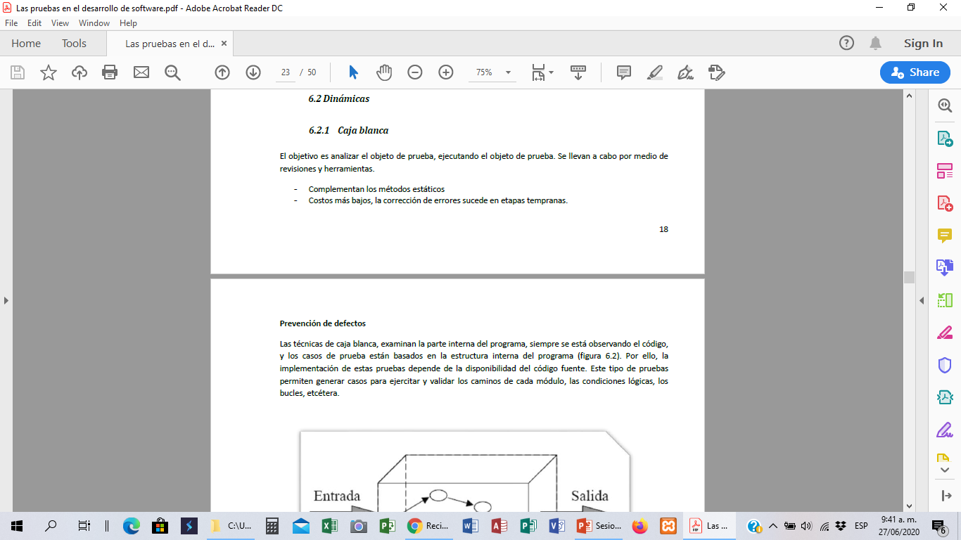
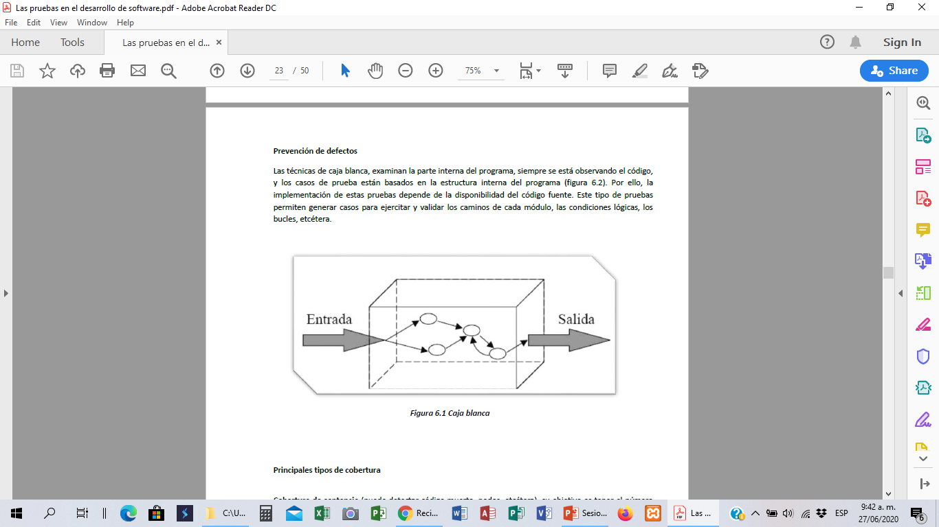
Técnicas de pruebas dinámicas: de caja blanca

Slide 23
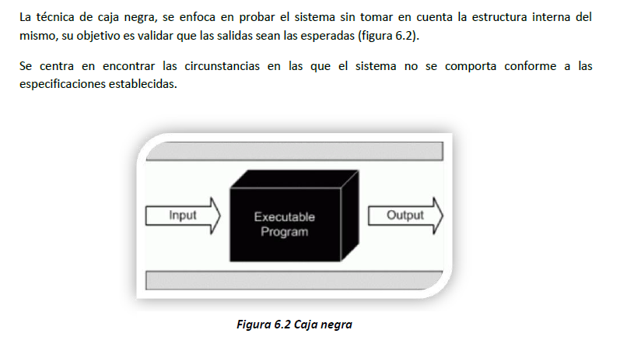
Técnicas de pruebas dinámicas: de caja negra

Slide 24
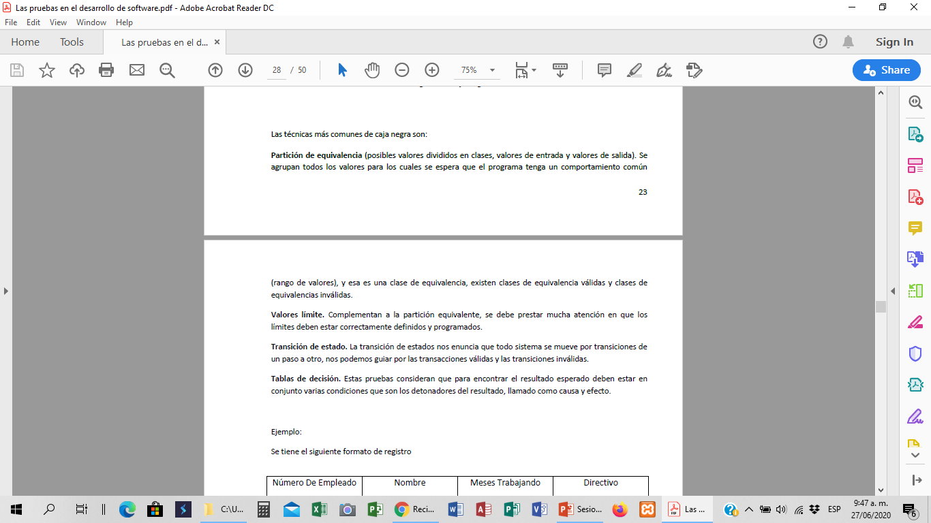
Técnicas de caja negra mas comunes

Slide 25
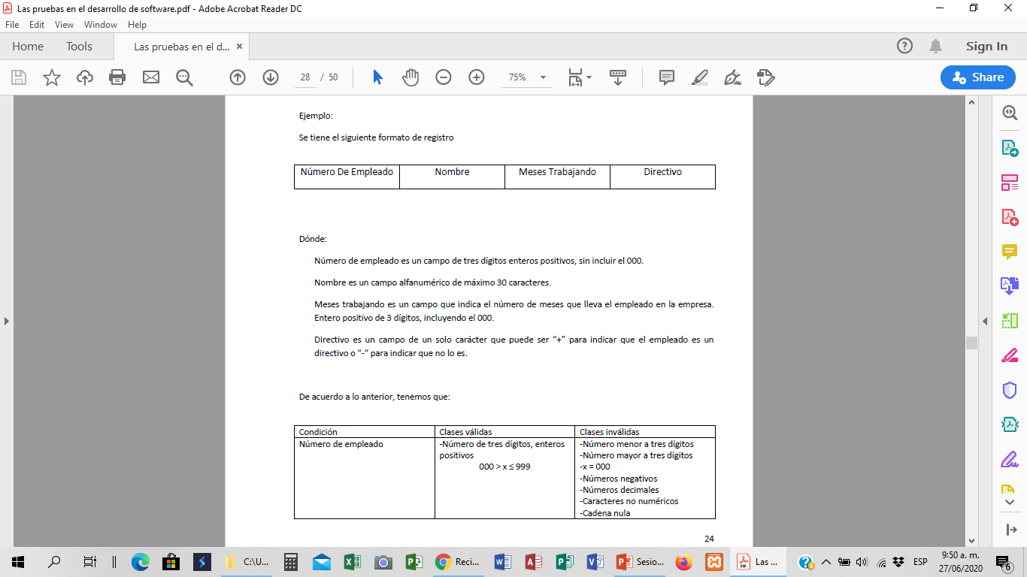
Ejemplo de la técnica de la caja negra

Slide 26
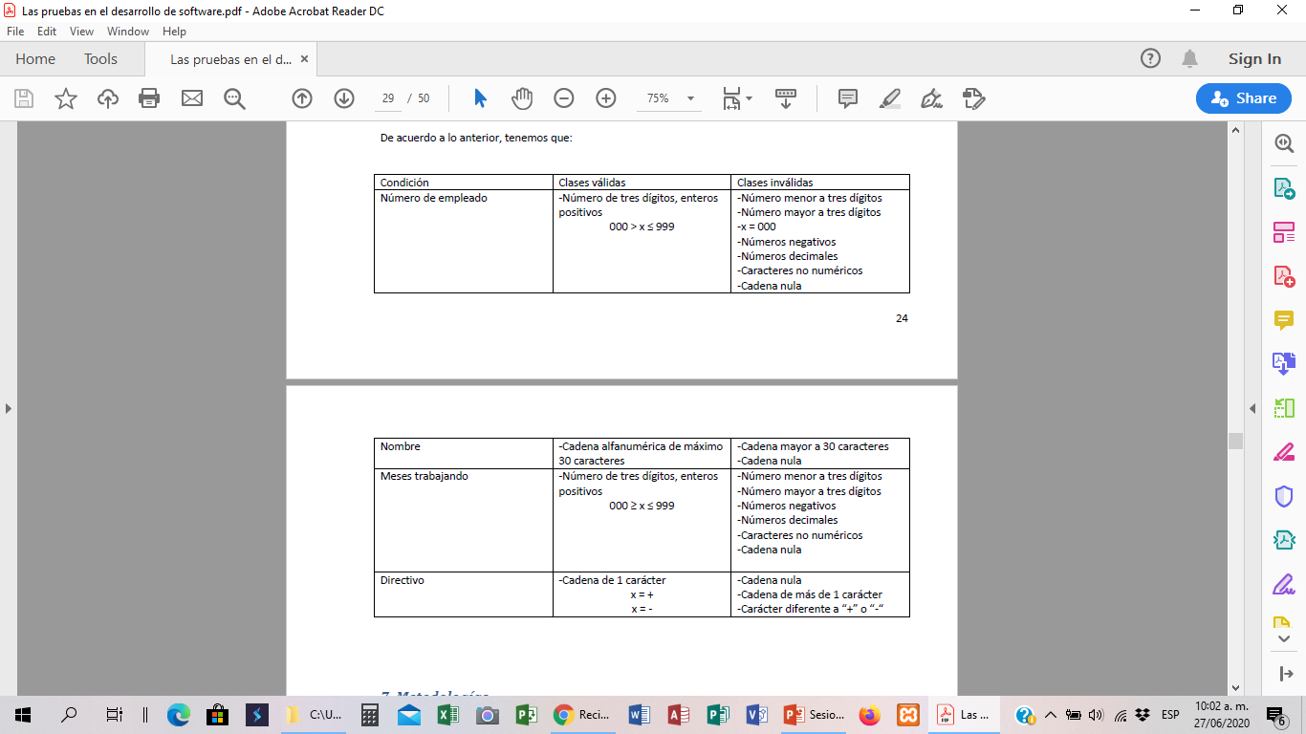
Continua ejemplo

Slide 27
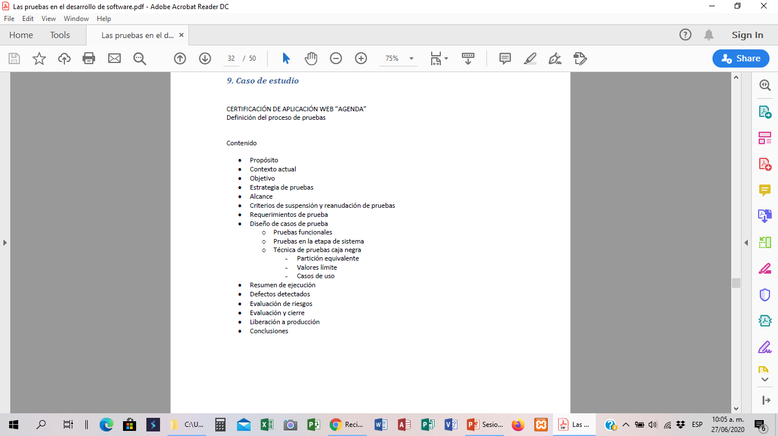
Metodología aplicada por los desarrolladores e ingenieros en la ejecución de pruebas al sw

Slide 28
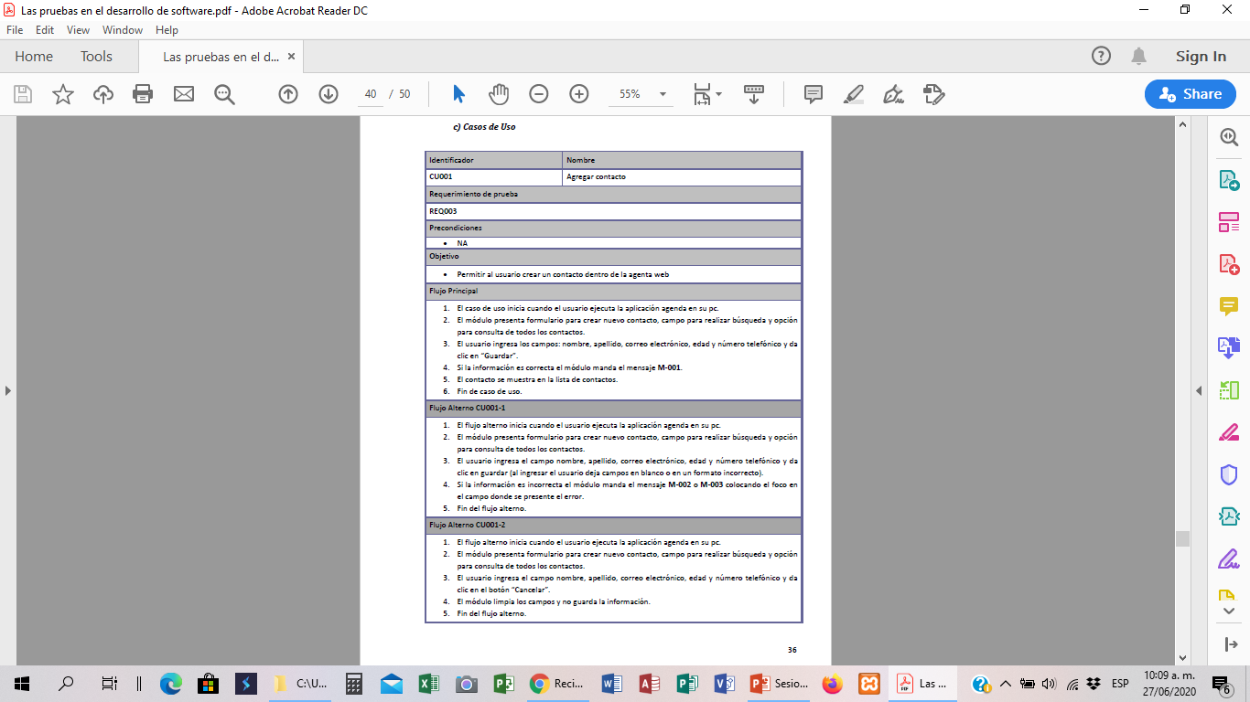
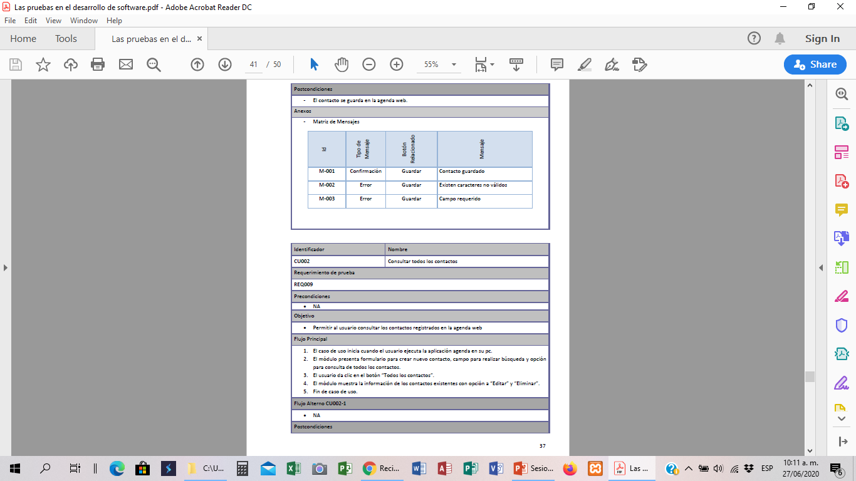
Como se documenta una prueba

Slide 29
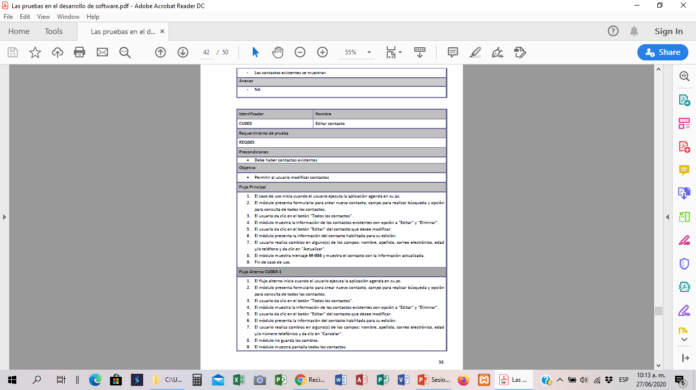
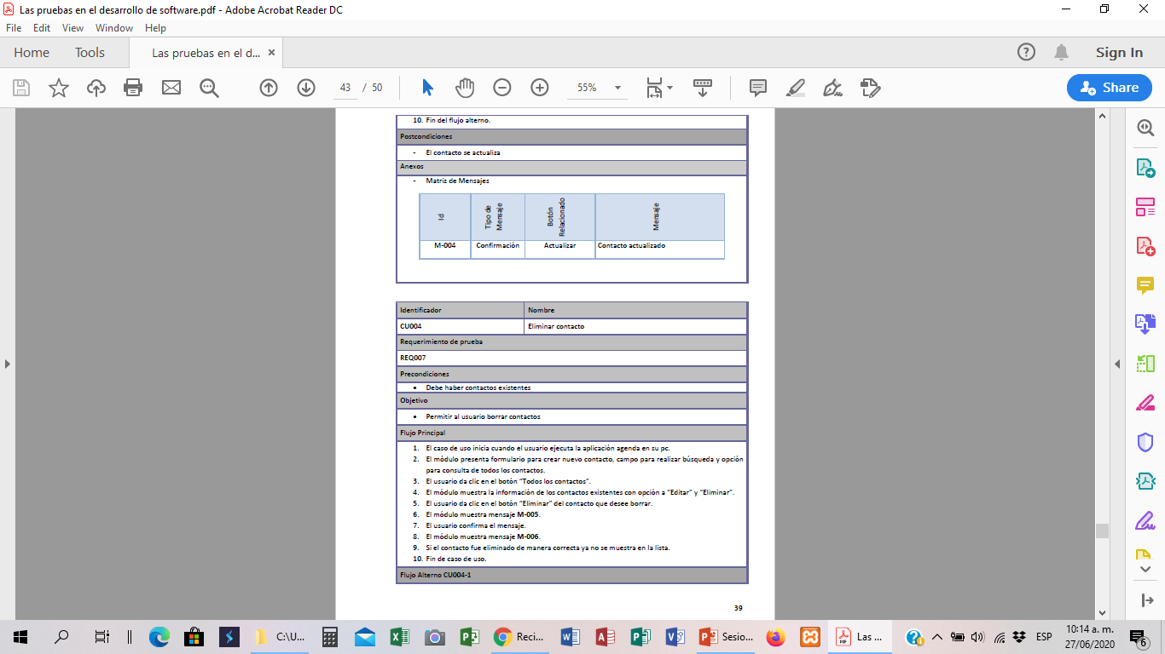
Como se documenta una prueba

Slide 30
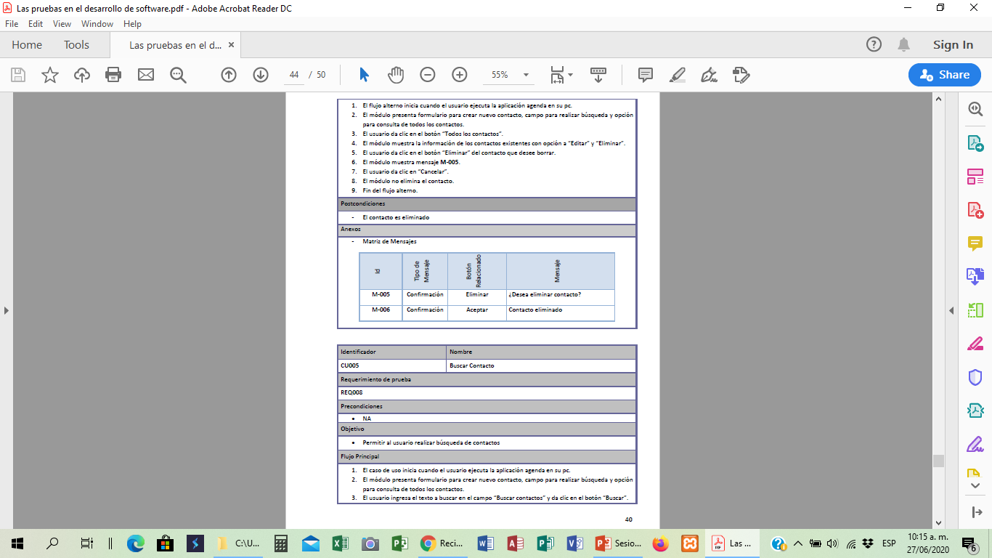
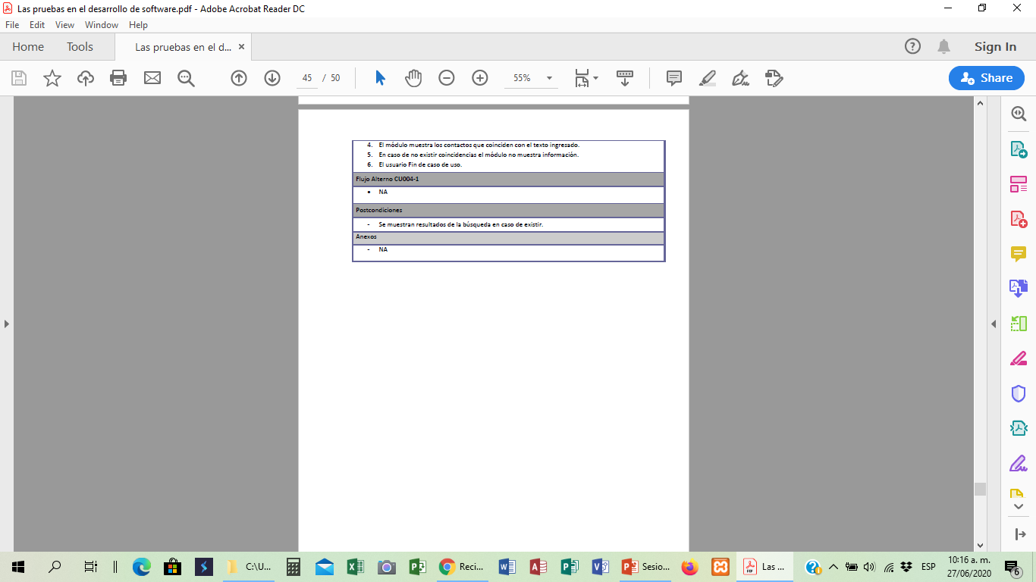
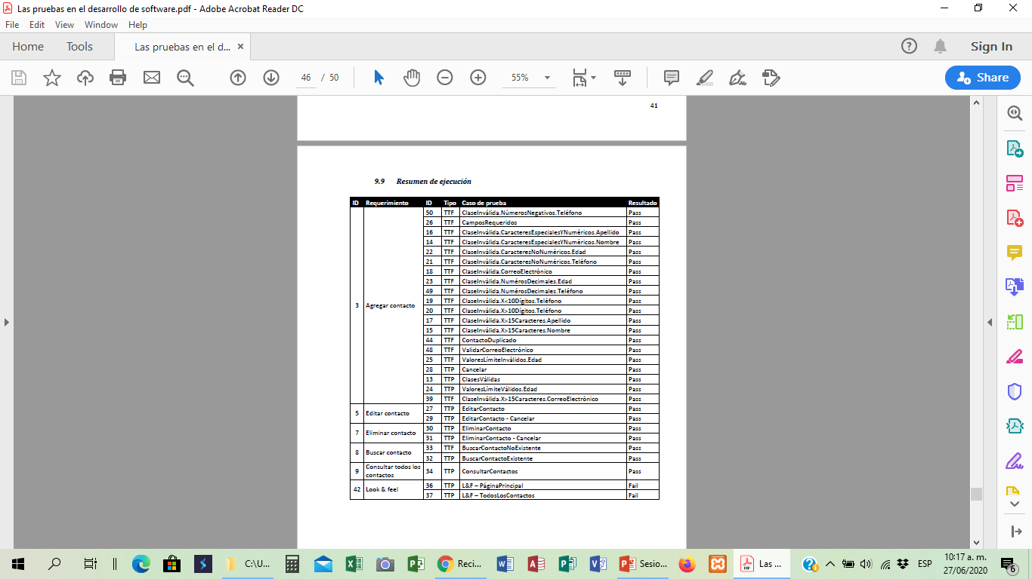
continua

Slide 31
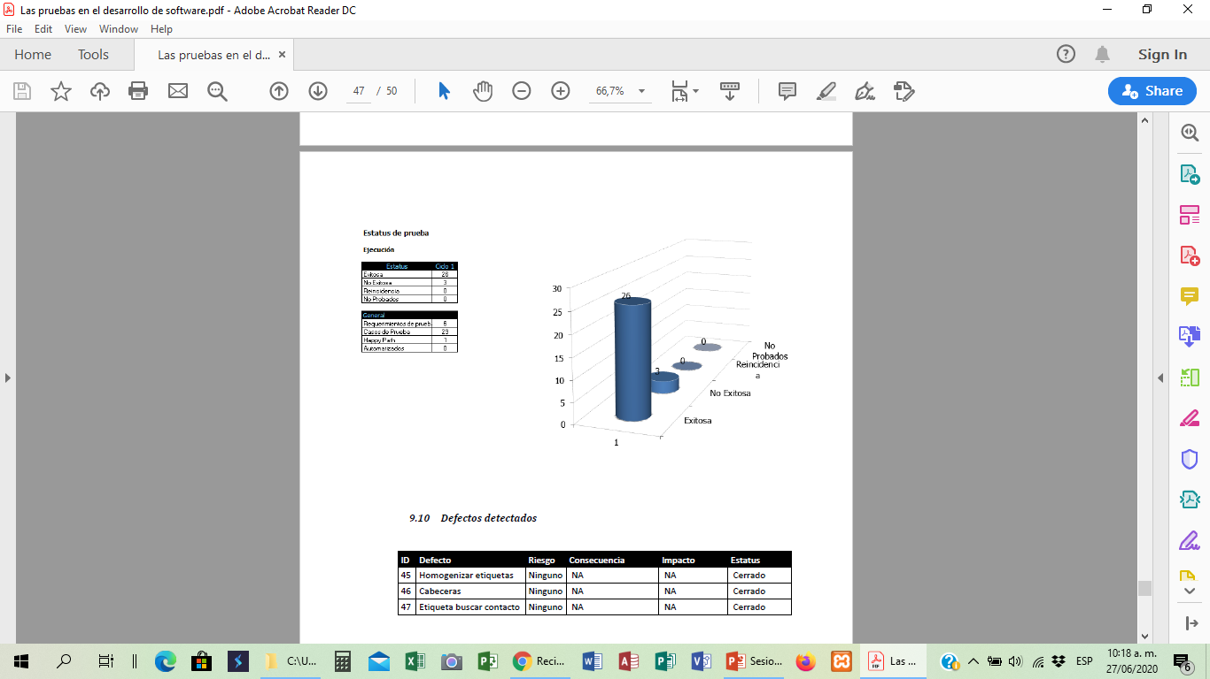

Slide 32
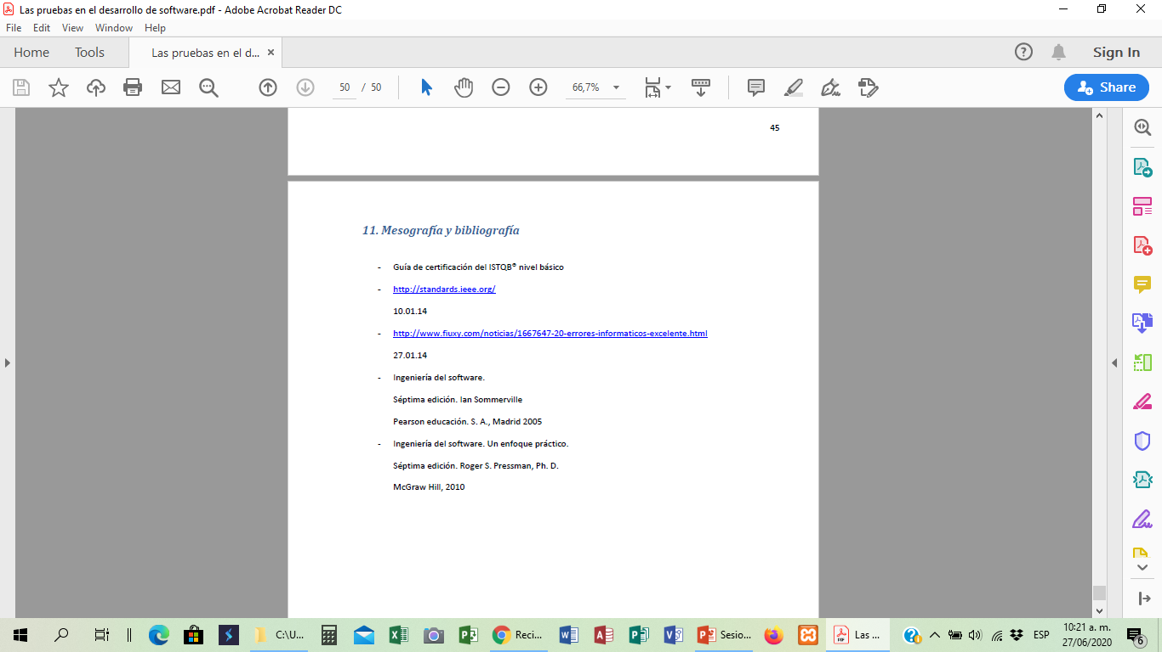
webliografía

Slide 33
Laboratorio de clase: INTALACION DEL Software de pruebas: Testlink
1. Pagina para descargar software: https://sourceforge.net/projects/testlink/
2. Video: https://www.youtube.com/watch?v=D6jBjvkNlDM&t=9s
3. Verificar el video a partir del minuto 5 ya que el proceso de instalación del Xampp ya es conocido por todos
4. El SW de pruebas se coloca una versión en la plataforma Territorium

Slide 34
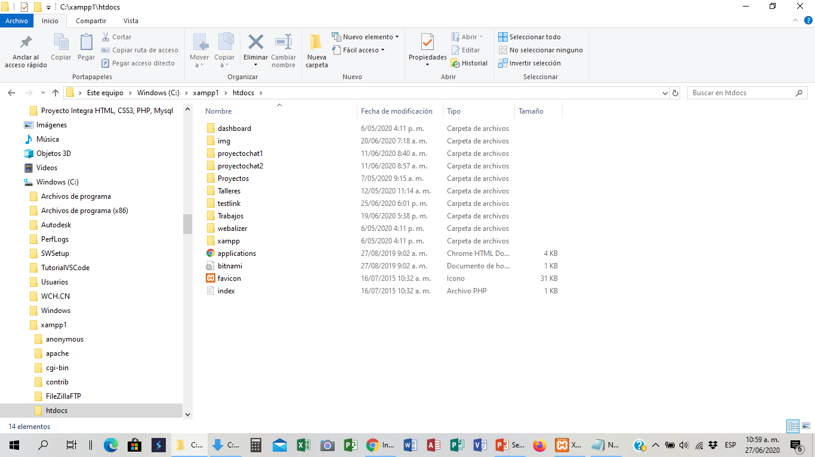
COLOCAMOS LA CARPETA TESTLINK EN HTDOCS DE XAMPP

Slide 35
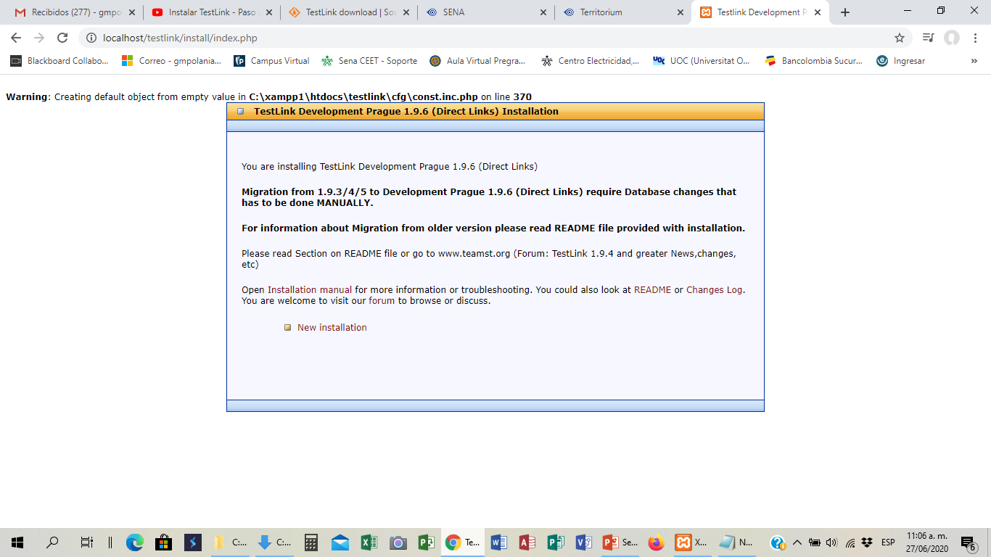
http://localhost/testlink/install/index.php

Slide 36
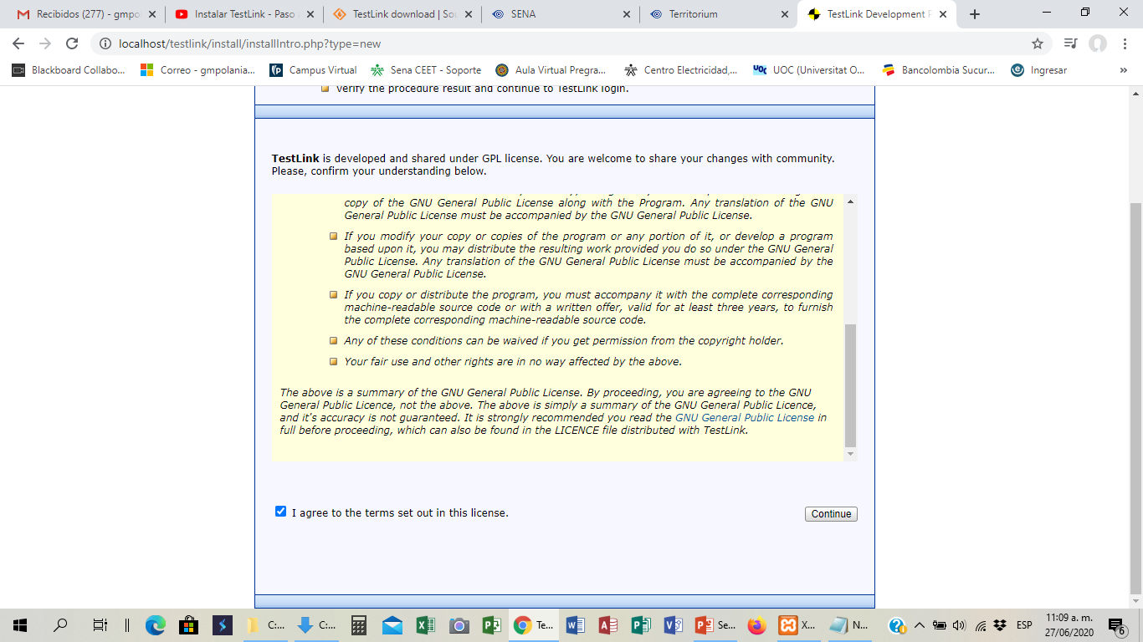

Slide 37
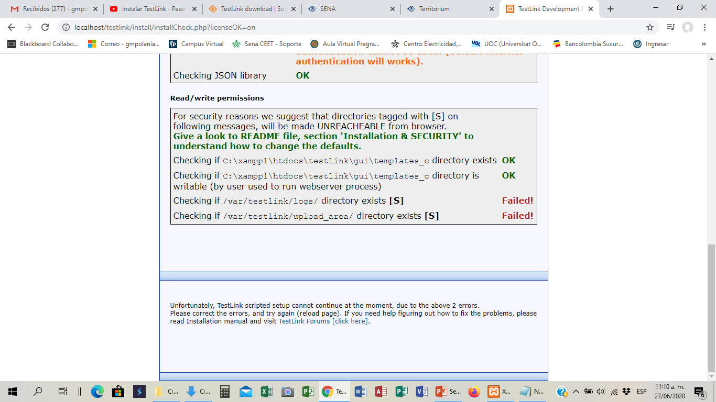
DEBEMOS CORREGIR LOS PATH DE LOS DOS ERRORES (FAILED!)

Slide 38
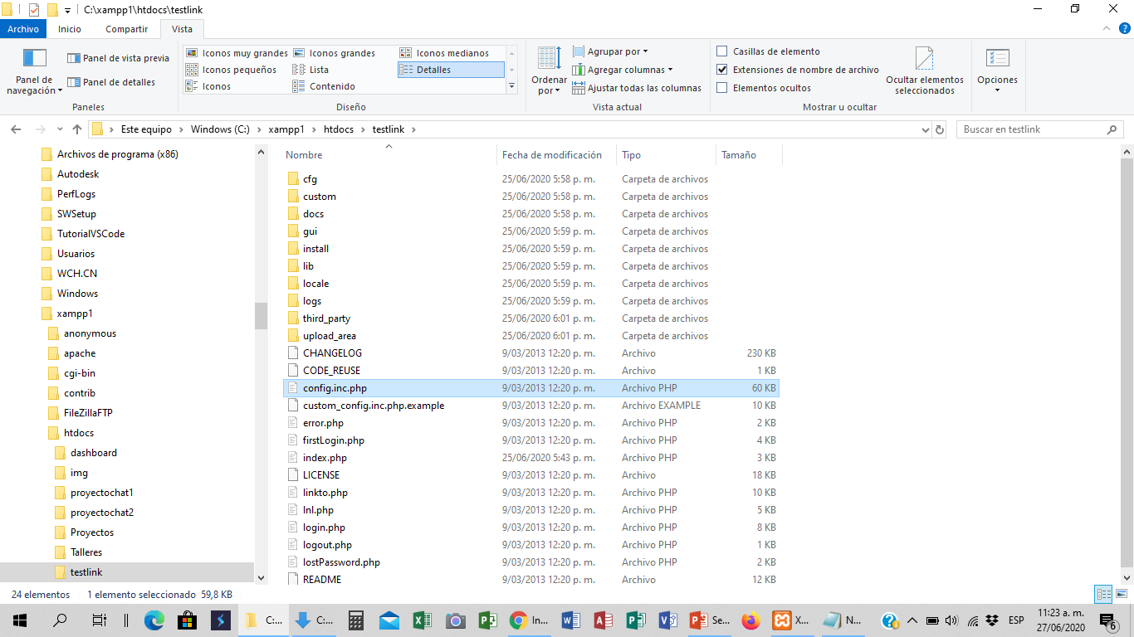
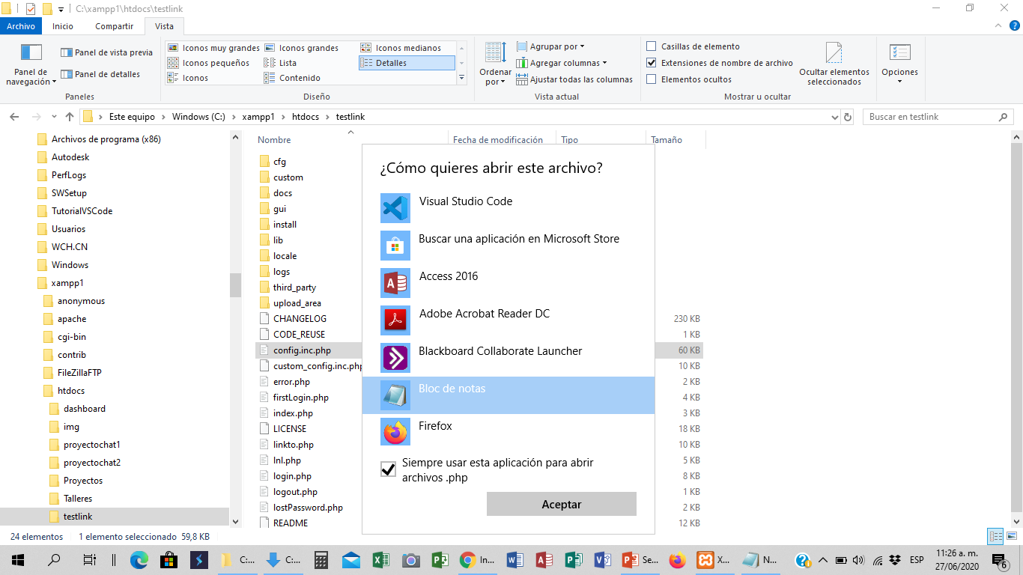
VAMOS A LA CARPETA TESTLINK Y BUSCAMOS EL ARCHIVO CONFIG.INC LO ABRIMOS EN EL BLOC DE NOTAS

Slide 39
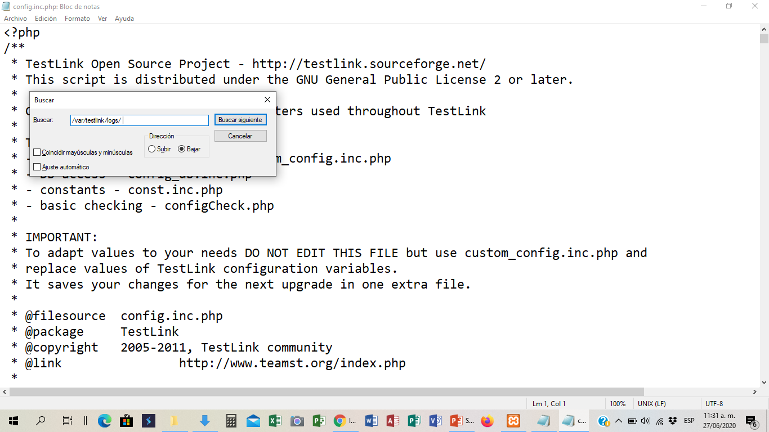
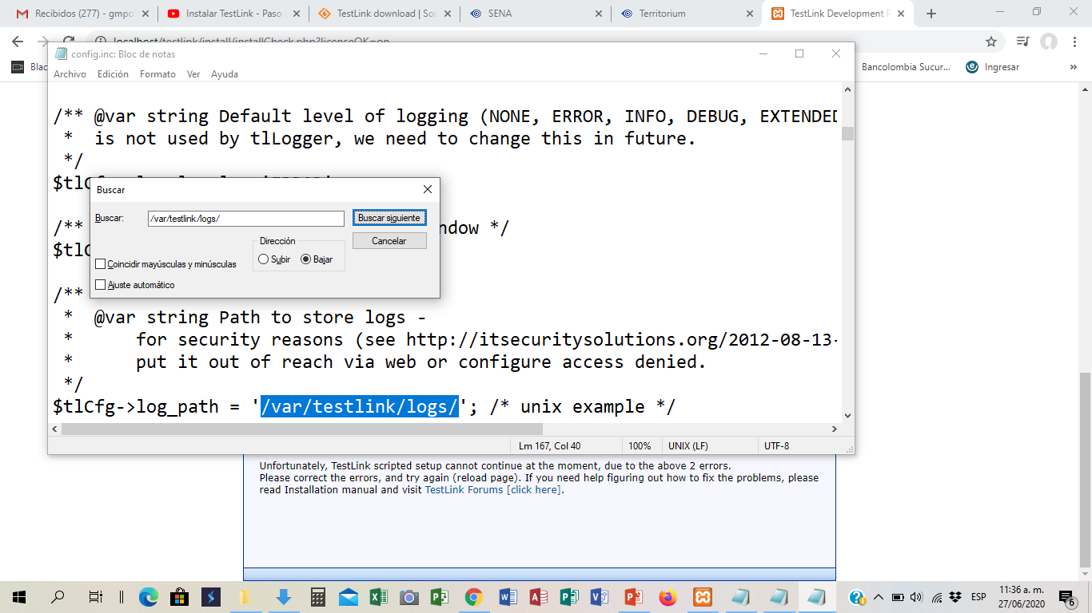
SE VERA ASI: Y BUSCAMOS LA LINEA DEL PATH QUE INDICA EL ERROR EN EL ARCHIVO PARA REEMPLAZARLO

Slide 40
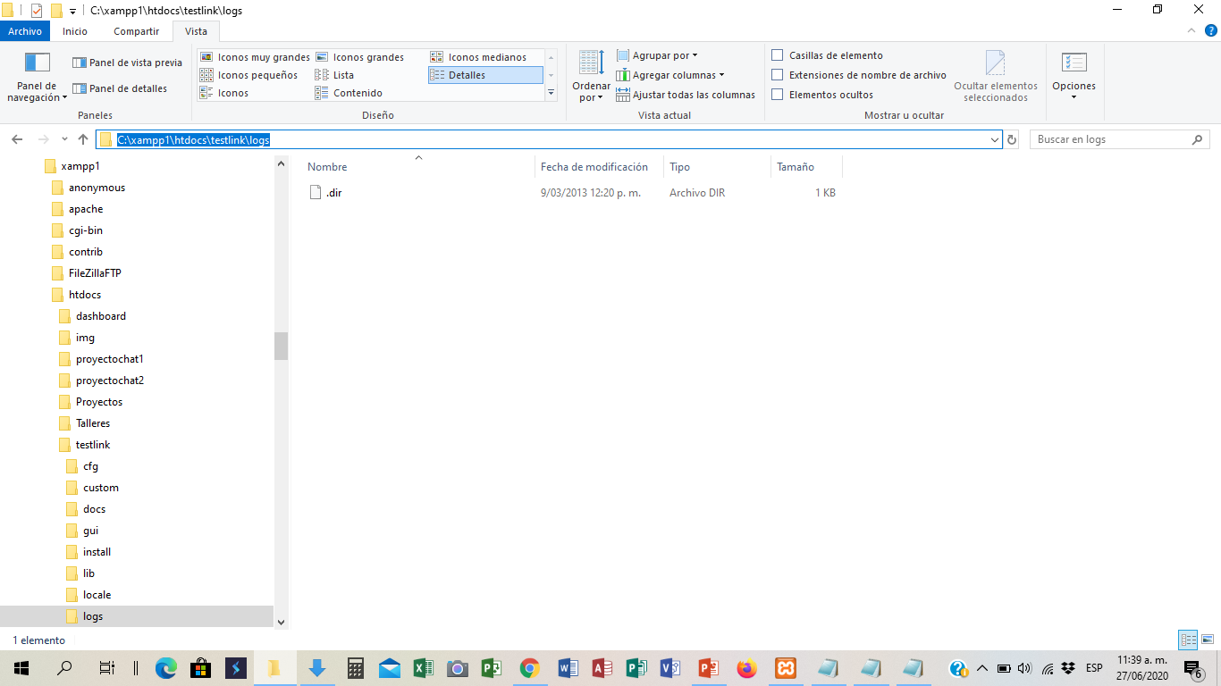
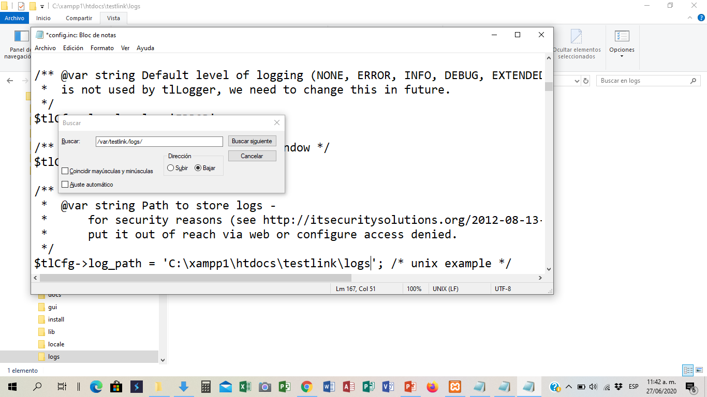
REEPLAZAMOS POR:

Slide 41
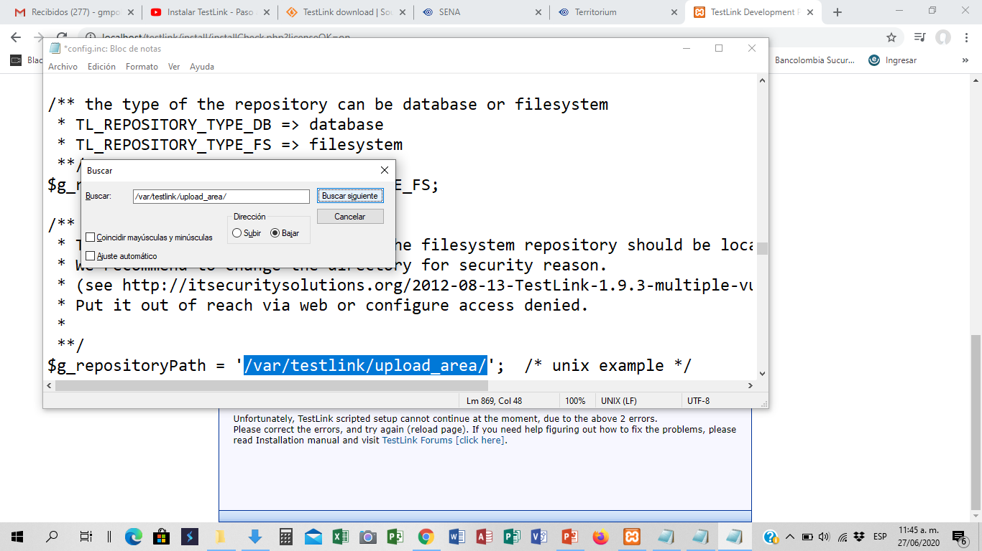
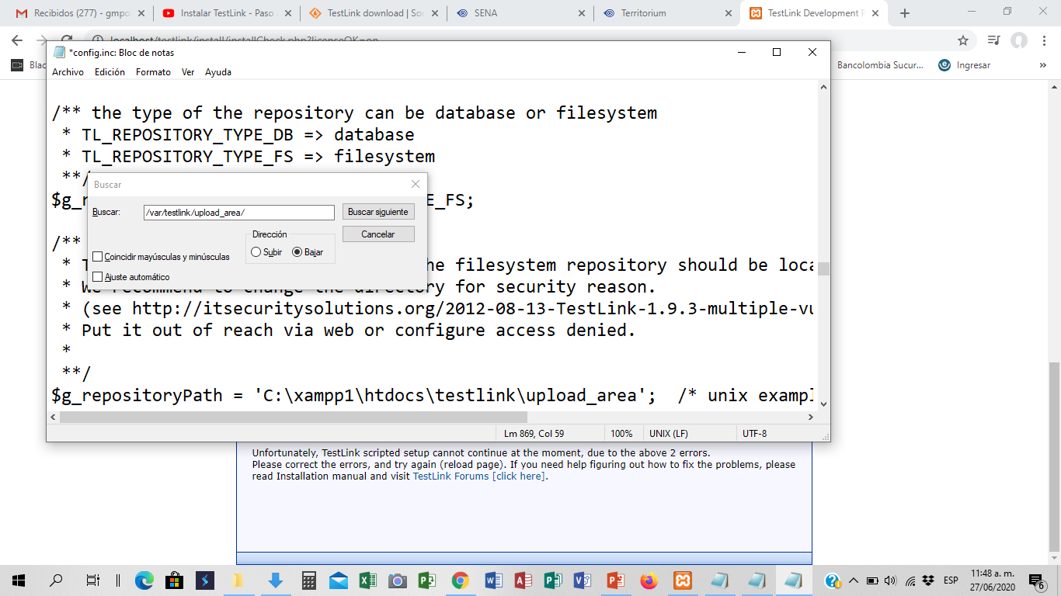
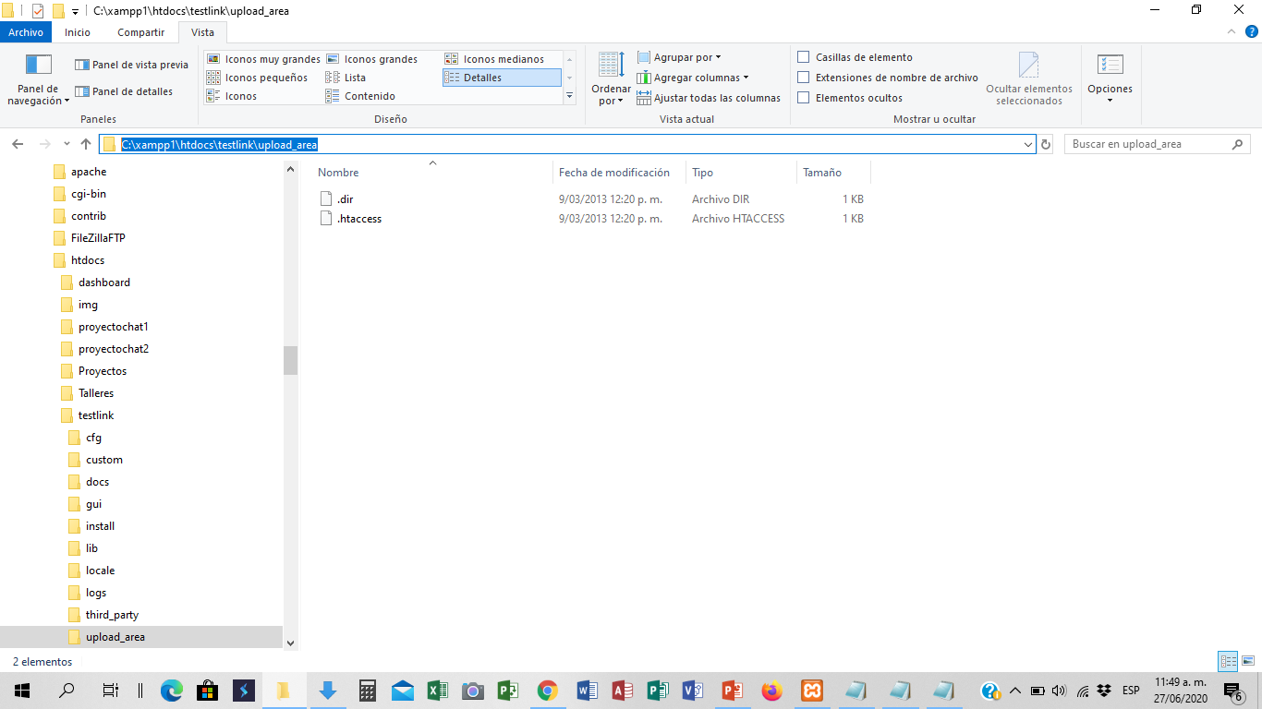
EN EL MISMO DOCUMENTO BUSCAMOS EL PATH DEL OTRO ARCHIVO: /var/testlink/upload_area/ Y SE REEPLAZA POR LA UBICACIÓN EN EL DISCO DURO

Slide 42
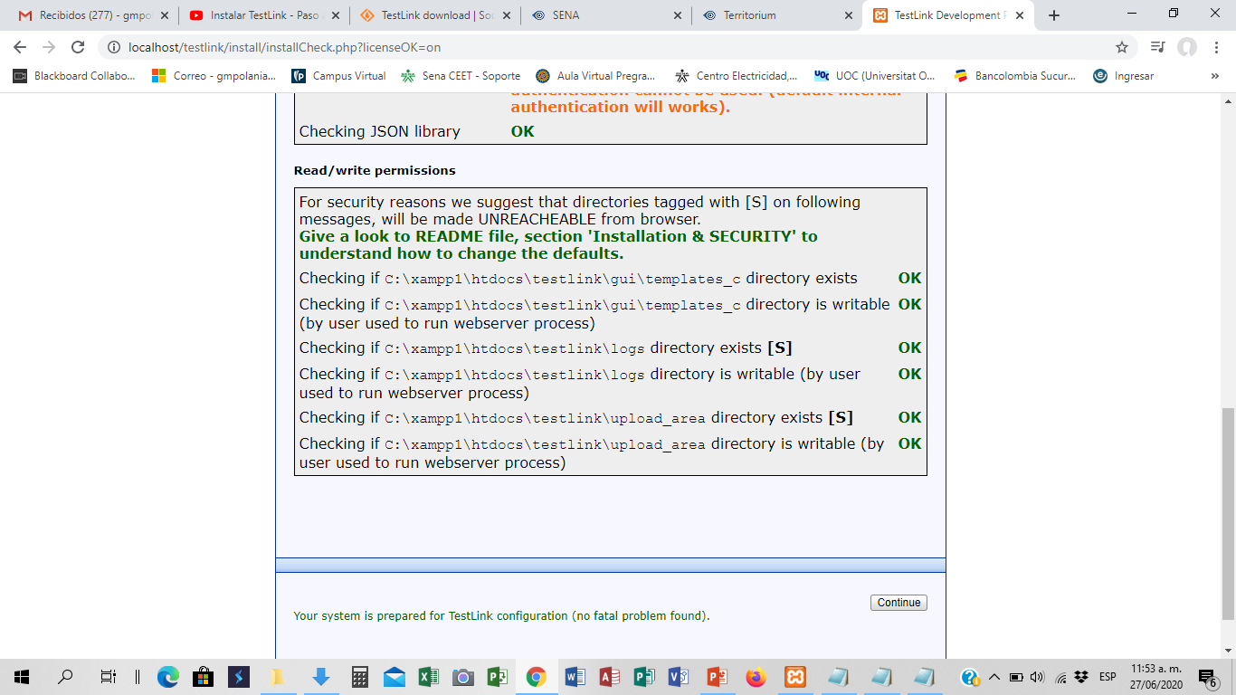
VOLVEMOS AL NAVEGADOR Y DEBE QUEDAR YA CORREGIDOS LOS 2 ERRORES Y CONTINUAMOS LA INSTALACION

Slide 43



SALE UN FORMULARIO Y MODIFICAMOS UNOS VALORES: root y admin-admin

Slide 44

Si la pantalla queda con errores debemos verificar el path de localhost

Slide 45

Deben cargar el programa y entrar con la clave admin-admin

Slide 46

Crean un nuevo proyecto y se realizan las pruebas conforme a los planes

